Slide 2
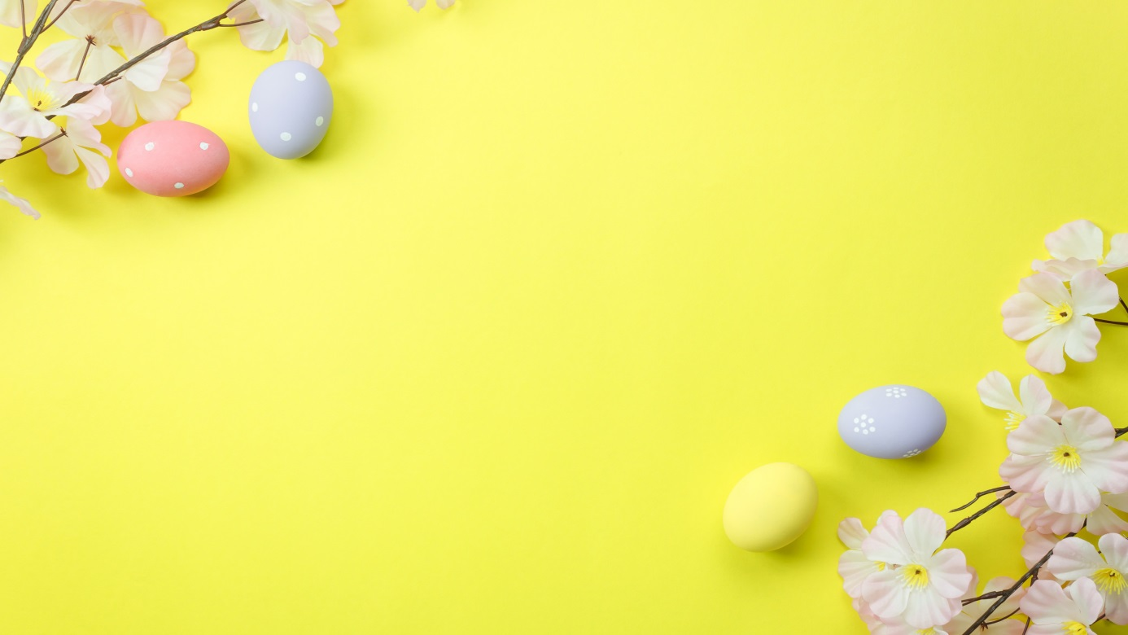
Пасха – это один из самых светлых и радостных праздников. Его ждут и любят все. Каждая семья старается красиво украсить дом, приготовить пасхальные яйца и куличи. В это день принято дарить родным и близким приятные сюрпризы и подарки.
Оригинальная аппликация на праздник Пасхи – это именно то, с чем превосходно справится ребенок под руководством родителей дома. Предлагаем вам сделать праздничный кулич из бумаги.

Slide 3
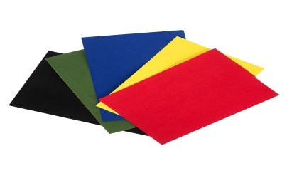
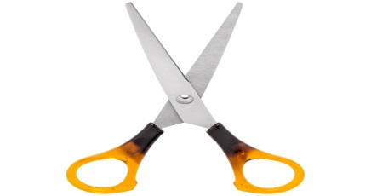
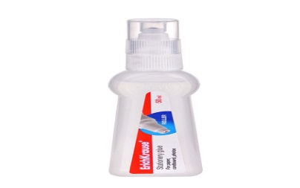
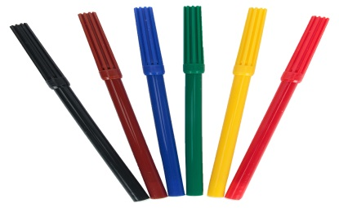
Материалы и инструменты

Slide 4
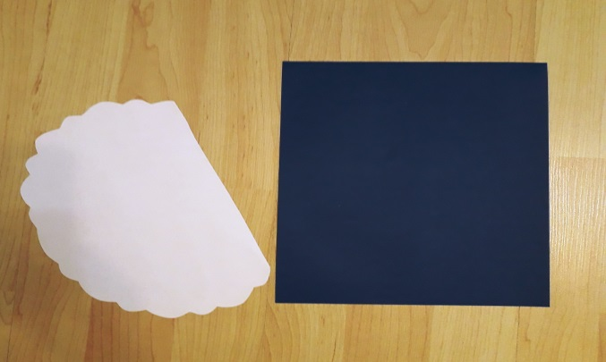
Детали для аппликации:
- лист цветного картона;
- корзиночка для кулича, вырезанная из бумаги белого цвета.

Slide 5
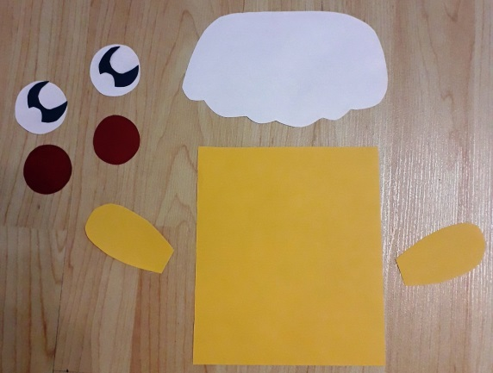
Детали для кулича:
- шаблон кулича – квадрат со сторонами 15 см., вырезанный из бумаги коричневого или желтого цвета;
- глазурь-«помадка» из бумаги белого цвета;
2 кружочка из бумаги красного или розового цвета – щечки кулича;
2 кружочка из бумаги белого цвета – глаза для поделки;
из черной цветной бумаги вырезаем 2 зрачка для глаз и наклеиваем их на кружочки из белой бумаги.

Slide 6
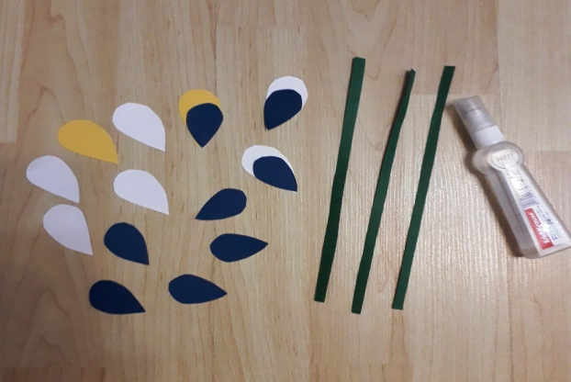
Детали для веточек вербы:
- из цветной бумаги вырезаем веточки вербы – произвольно;
- из белой бумаги вырезаем почки вербы;
- из цветной бумаги вырезаем серединки почек вербы и приклеиваем их в центр белой основы для почек.

Slide 7
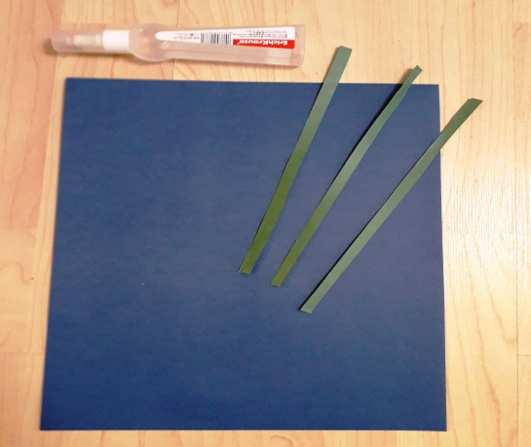
На лист цветного картона приклеиваем веточки будущей вербы.

Slide 8
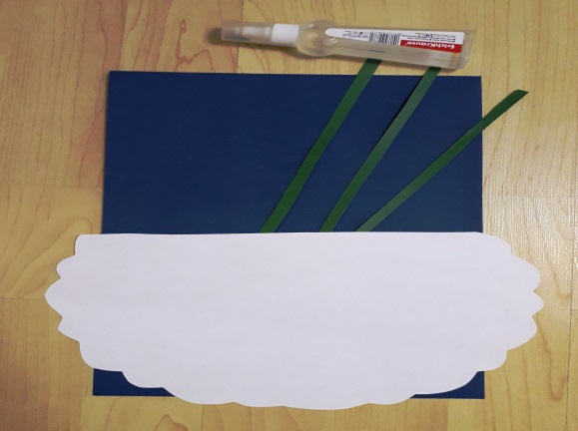
Корзиночку для кулича, вырезанную из бумаги белого цвета, приклеиваем на основу для аппликации.

Slide 9
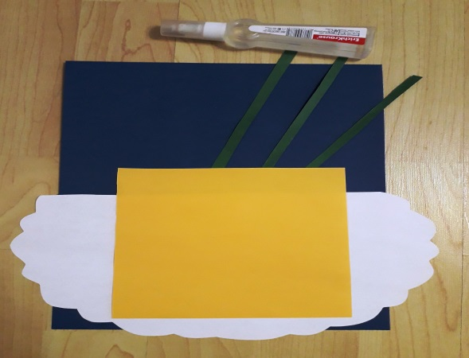
Шаблон кулича – квадрат со сторонами 15 см., вырезанный из бумаги коричневого или желтого цвета, приклеиваем на корзиночку.

Slide 10
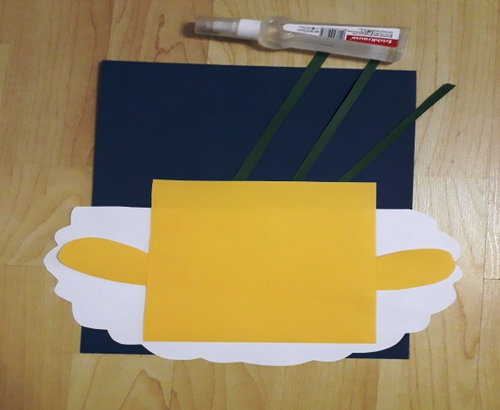
С двух сторон к куличу приклеиваем ручки.

Slide 11
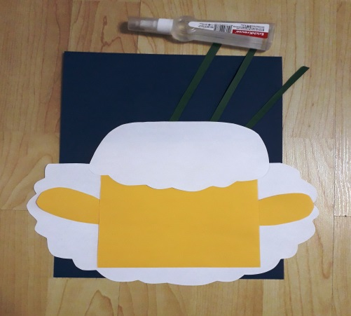
Теперь очередь глазури-«помадки». Берем «помадку» и аккуратно приклеиваем сверху квадрата.

Slide 12
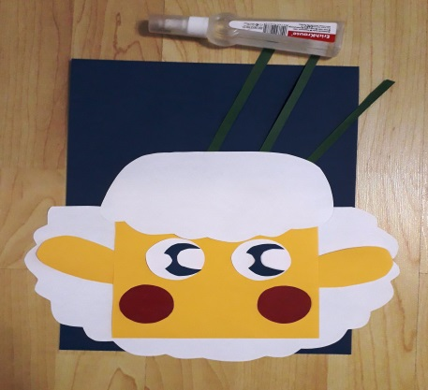
Приклеиваем глаза и щечки.

Slide 13
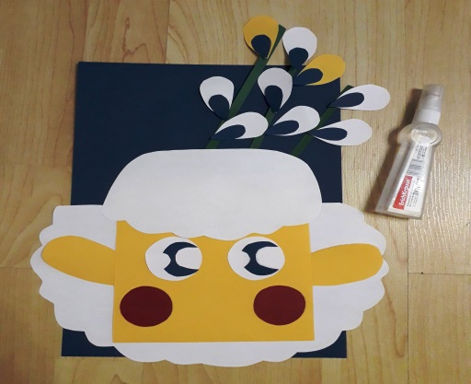
Приклеиваем почки к веточкам вербы в произвольном порядке.

Slide 14
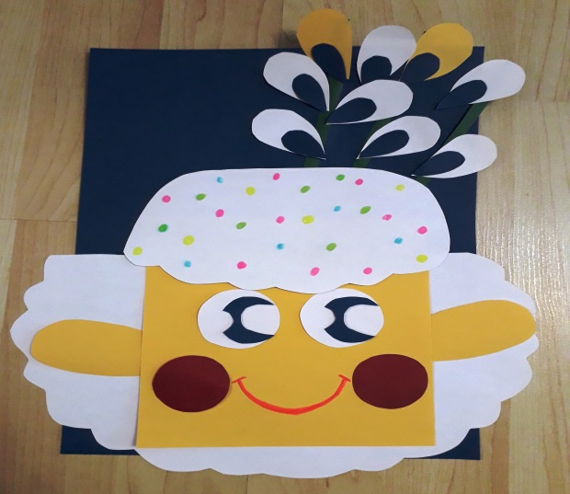
Ну а дальше дело за малым: украшаем наш кулич «посыпкой» и рисуем улыбку с помощью разноцветных фломастеров.
«Веселый куличик» готов!

